Slide 1
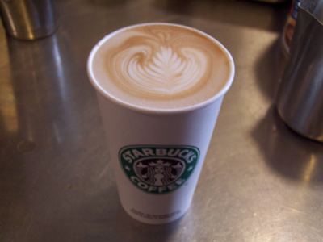
Imperfect Tense
Learning imparfait français

Slide 2
Imparfait
A system of conjugating verbs used to describe a past action that may or may not be completed.
Including emotions, wishes, or suggestions
Most often used in storytelling.

Slide 3
Think coffee
Think of the imperfect tense like a melt-in-your-mouth latte:
Start with the base or stem which is the coffee/espresso.
Then, add the correct ending which is the steamed milk. If it’s all done right you have a delicious beverage! If done wrong you have a horrible cup of milky black water.

Slide 4
recipe
For all verbs conjugated imparfait, the endings are:
Être is the only irregularly conjugated verb in the imperfect tense.
The stem for être is ét. However the endings are still the same.
 | Singular | Plural
1st | Ais | Ions
2nd | Ais | Iez
3rd | Ait | Aient

Slide 5
Exemple de imparfait
Base = Venons
(espresso)
Ending = ait
(milk)
Infinitive = Venir
Base Ending venait (he came)
(ven) (ait)
Il venait me voir fréquemment.

Slide 6
Latte List
Vanilla Latte
Breve Latte
Mocha Latte
Carmel Latte
Hazelnut Latte
Pumpkin Spice Latte
The Hooded Sweatshirt Latte
Cinnamon Dolce Latte

Slide 7
Oui, c'est bon!

Slide 8
Tu choisis la réponse correcte
La boulangère rendais la monnaie.
La boulangère rendait la monnaie.
La boulangère rendions la monnaie.

Slide 9
pas de café! ☹
Réessayez

Slide 10
Tu choisis la réponse correcte
Il y avoir beaucoup de gens au cinéma.
Il y avons beaucoup de gens au cinéma.
Il y avait beaucoup de gens au cinéma.

Slide 11
Tu choisis la réponse correcte
Le ciel était couvert, et il pleuvait.
J’ étais couvert, et il pleuvait.
Le ciel était couvert, et il pleuvions.

Slide 12
Tu choisis la réponse correcte
Nous parlissions le latin avec notre professeur.
Nous parlais le latin avec notre professeur.
Nous parlions le latin avec notre professeur.

Slide 13
Tu choisis la réponse correcte
J'aimions beaucoup lire des romans policiers.
J'étais beaucoup lire des romans policiers.
J'aimais beaucoup lire des romans policiers.

Slide 14
Tu choisis la réponse correcte
Quand j‘avons petit, nous allers à la plage chaque semaine.
Quand j'étais petit, nous allions à la plage chaque semaine.
Quand J’allions petit, nous allions à la plage chaque semaine.

Slide 15
Tu choisis la réponse correcte
Si nous sortions ce soir ?
Si nous sortais ce soir ?
Nous sortiez ce soir ?

Slide 16
Tu choisis la réponse correcte
Ah ! Si j'être riche !
Ah ! Si j'ét riche !
Ah ! Si j'étais riche !

Slide 17
If you scored 100% Bravo!

